Slide 1
RAUMENYS
Išskiriami skeleto, visceraliniai (vidaus organų) bei širdies raumenys
Mus domina skeleto raumenys, užtikrinantys judesį, kaip vieną būdingiausių organizmo funkcijų. Jusys vyksta raumenų susitraukimo ir atsipalaidavimo dėka.

Slide 2
PILVO ŠOKIS

Slide 3
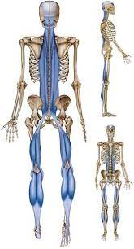
UŽPAKALINĖ PAVIRŠINĖ LINIJA
Miofascijinės grandinės – tai išilginės ar skersinės linijos, kuriomis paskirstoma traukos jėga. Ištempimas, įtampa, fiksacija, kompensacijos ir dauguma judesių vyksta per šias grandines.

Slide 4
RAUMENYS
•Liemens –nugaros, krūtinės, pilvo;
•Galvos;
•Kaklo;
•Viršutinės galūnės –pečių lanko, rankos (žasto, dilbio, plaštakos);
•Apatinės galūnės –dubens, kojos (šlaunies, blauzdos, pėdos).
•Paviršiniai;
•Gilieji–(ilgieji, trumpieji).

Slide 5
NUGAROS PJŪVIS
Fascija- jungiamojo audinio plėvelė. Kalogeninės skaidulos ir fibrocitai. Įsiskverbia ir apsupa kaulus, raumenis, organus, kraujagysles ir kt.
Raumenis dengiančios fascijos – pluoštinis viso kūno tinklas. ̨ (Myers, 2009; Myers, 2011).
Anatom. vadovėliuose raumenys- atskiri segmentai su savo pradžia ir pabaiga, atliekantys mechaninius judesius. Judesiams skirtos atskiros funkcijos nerodo vientisos judesio integracijos kūno atžvilgiu.
Atliekant judesį vienoje kūno dalyje, kitos kūno dalys taip pat reaguoja. Raumenys dirba ne kaip atskiri segmentai, bet sudaro per visą kūną einančias miofascijines grandines kartu su raumenis dengiančiomis fascijomis (Myers, 2009; Myers, 1997a; Myers, 1997b, Myers, 1998; Myers, 2011).

Slide 6
Rekomenduojami veiksmai
Nugaros tiesiamasis raumuo (m. erector s pintie):
klubinis šonkaulių raumuo (m. iliocostalis),
ilgiausiasis raumuo (m. longissimus).
Trapecinis raumuo (m. trapezius).
Rombiniai raumenys (mm. rhomboidei).
Pav
Plačiausiasis nugaros raumuo (m. latissimus dorsi).
Tarpšonkauliniai raumenys (mm. intercostalis).
Kvadratinis juosmens raumuo (m. quadratus lumborum).
Užpakalinis apatinis dantytasis raumuo (m. senatus posterior inferior).
Krūtininė - juosmeninė fascija (fascia thoraco - lumbalis).
Glostymas.
Stiprus glostymas.
Trynimas.
Voliojimas.
Maigymas.
Lipdymas, perskyrimas.
Nustūmimas.
Išgręžimas.
Suspaudimas.
Minkymas.
KAULINIAI ORIENTYRAI
Slankstelių keterinės ataugos
Šonkauliai
Kryžkaulis
klubakaulis

Slide 7
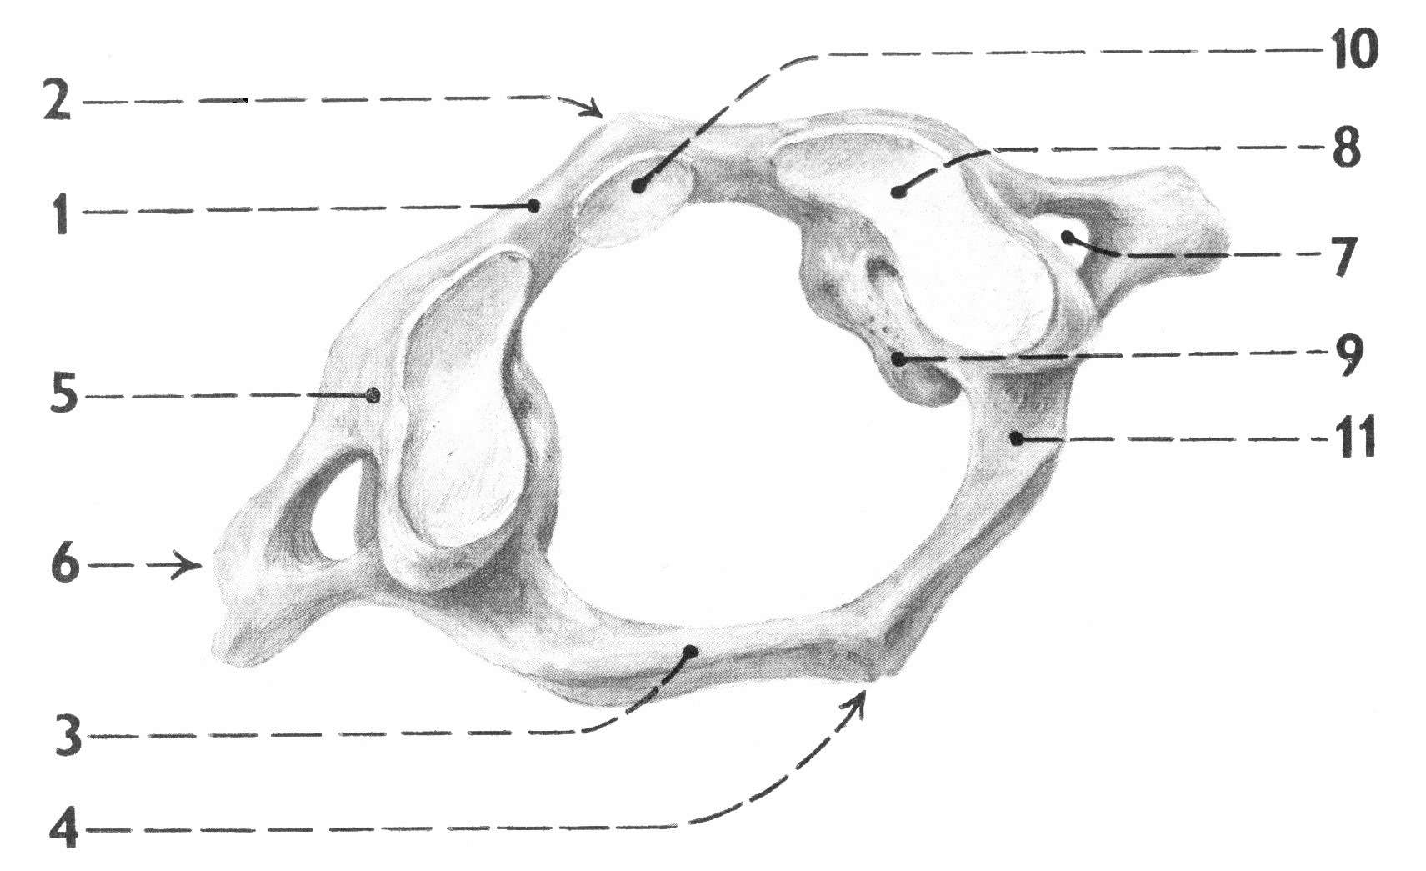
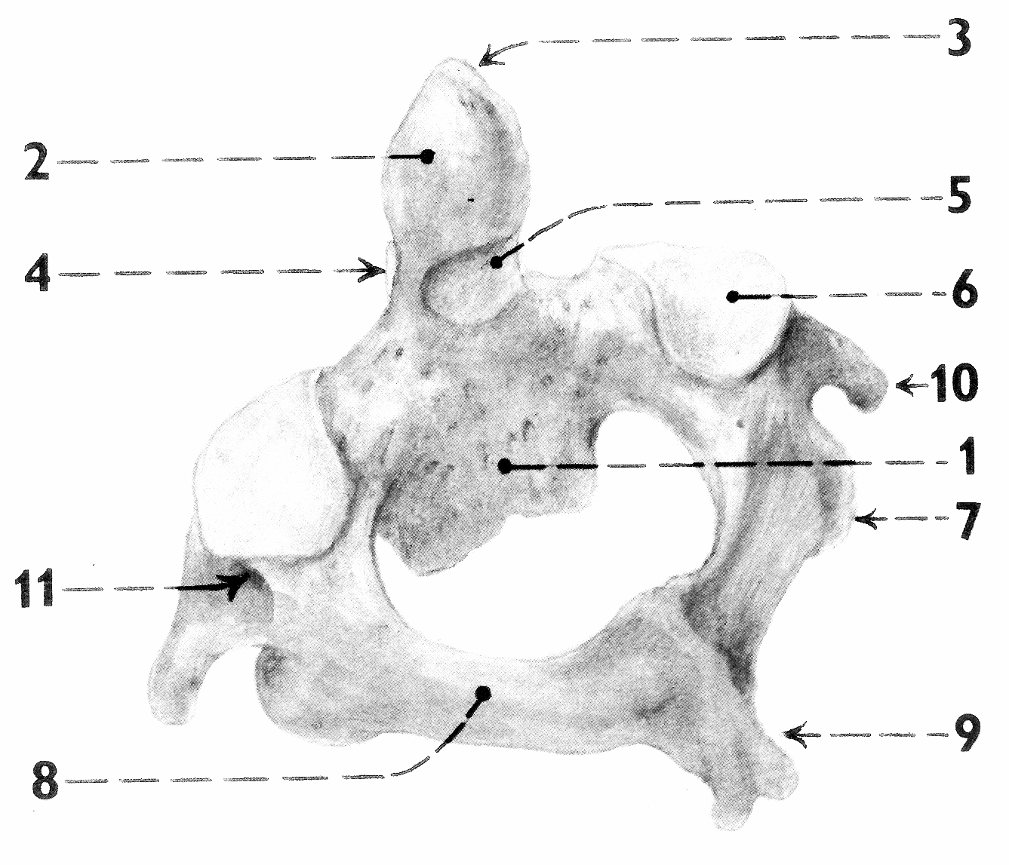
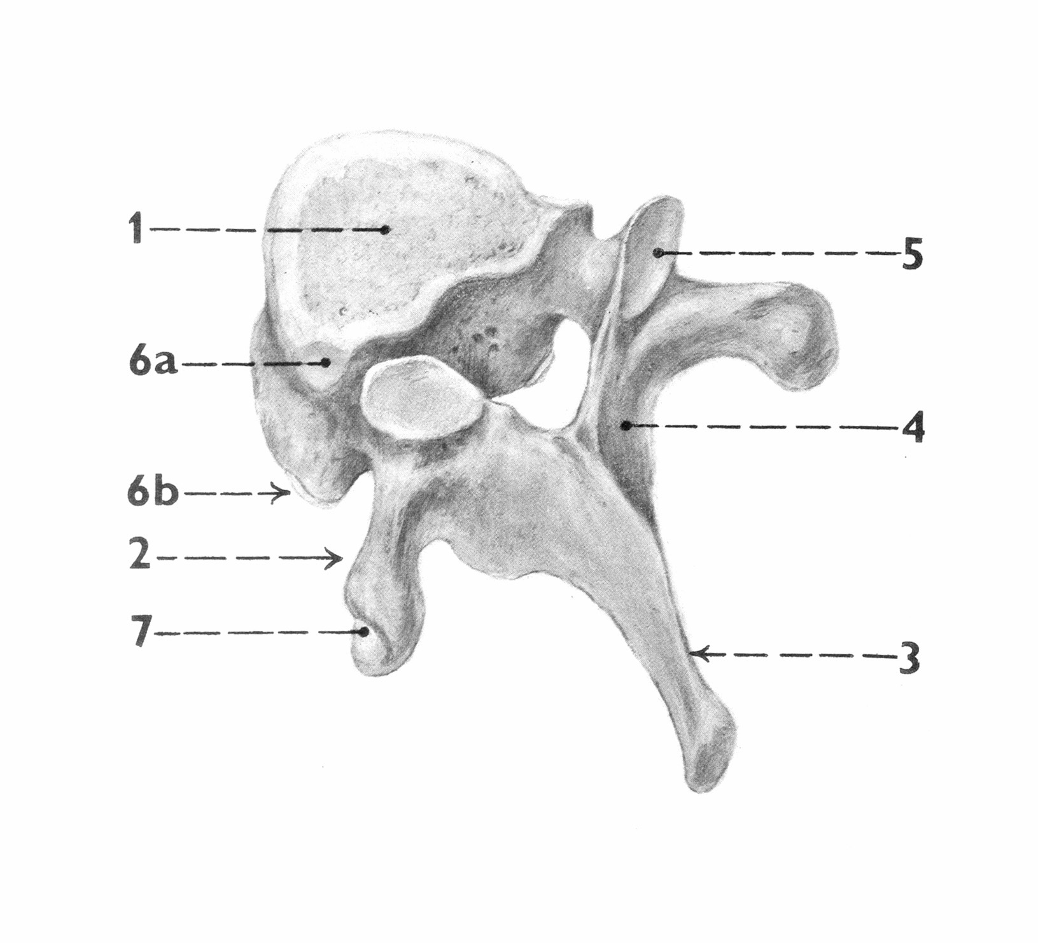
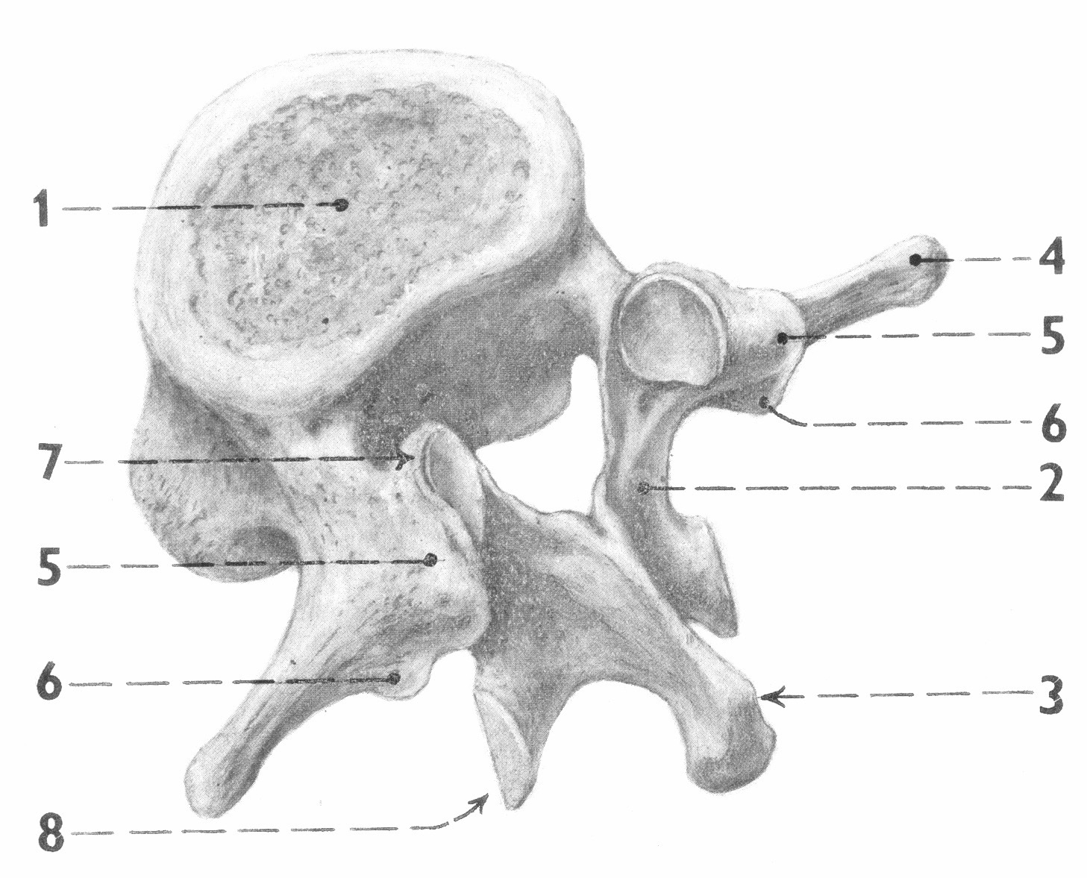
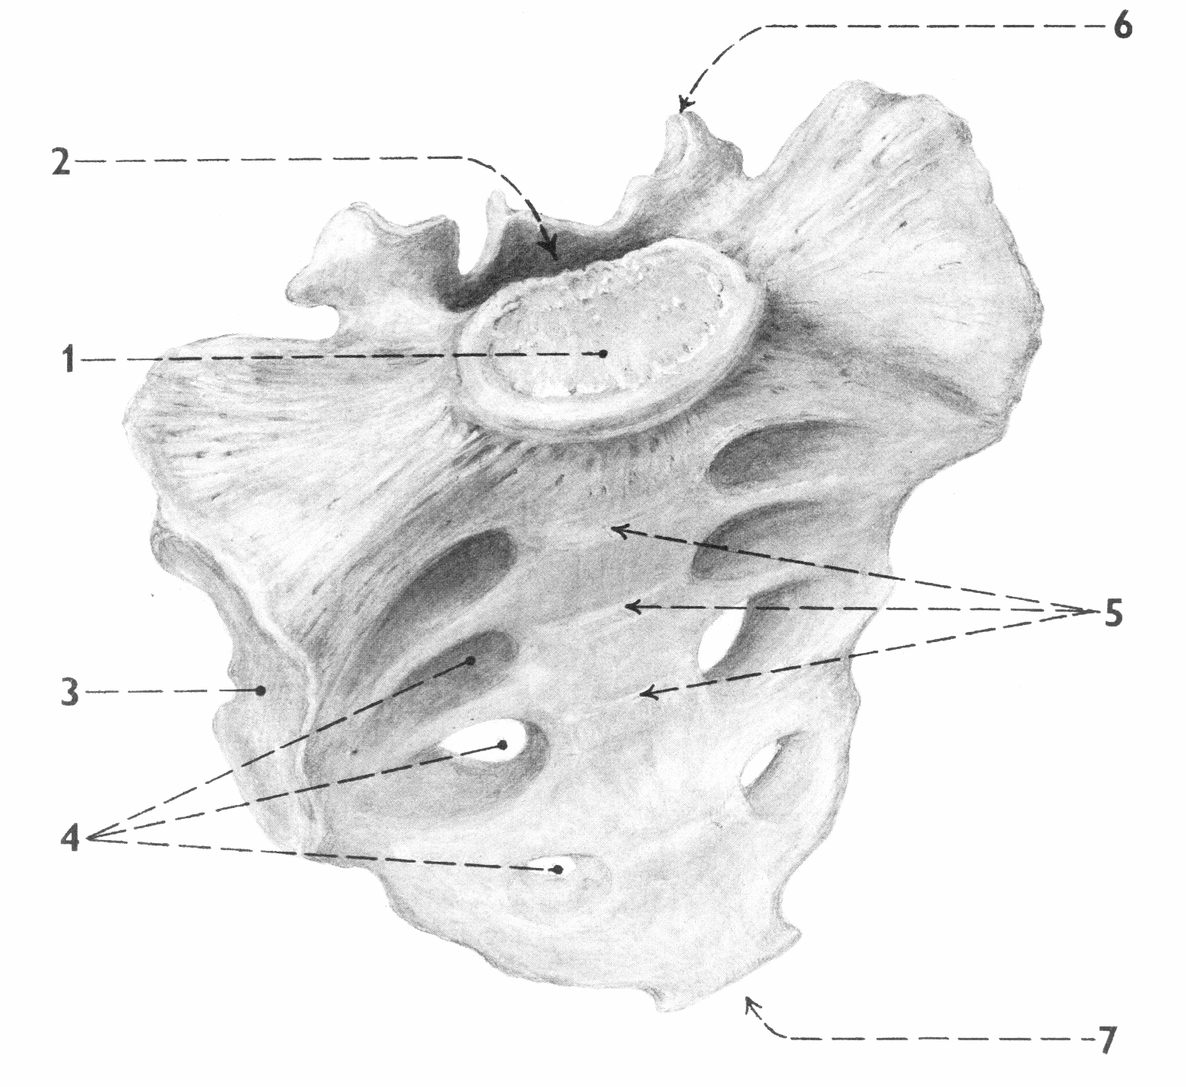
STUBURAS
atraminė ašis iš 33 (kartais 34) slankstelių.
Apsaugo nugaros smegenis, palaiko galvą.
Kaklinė dalis (C) 7 slanksteliai
Krūtininė dalis (T) 12 slankstelių
Juosmens dalis (L) 5 slanksteliai
Apatinė dalis (S) 5 slanksteliai suaugę į vientisą kietą kaulą
Žemiau jų esti 3, 4 arba 5 maži slanksteliai- uodegikaulis.

Slide 8
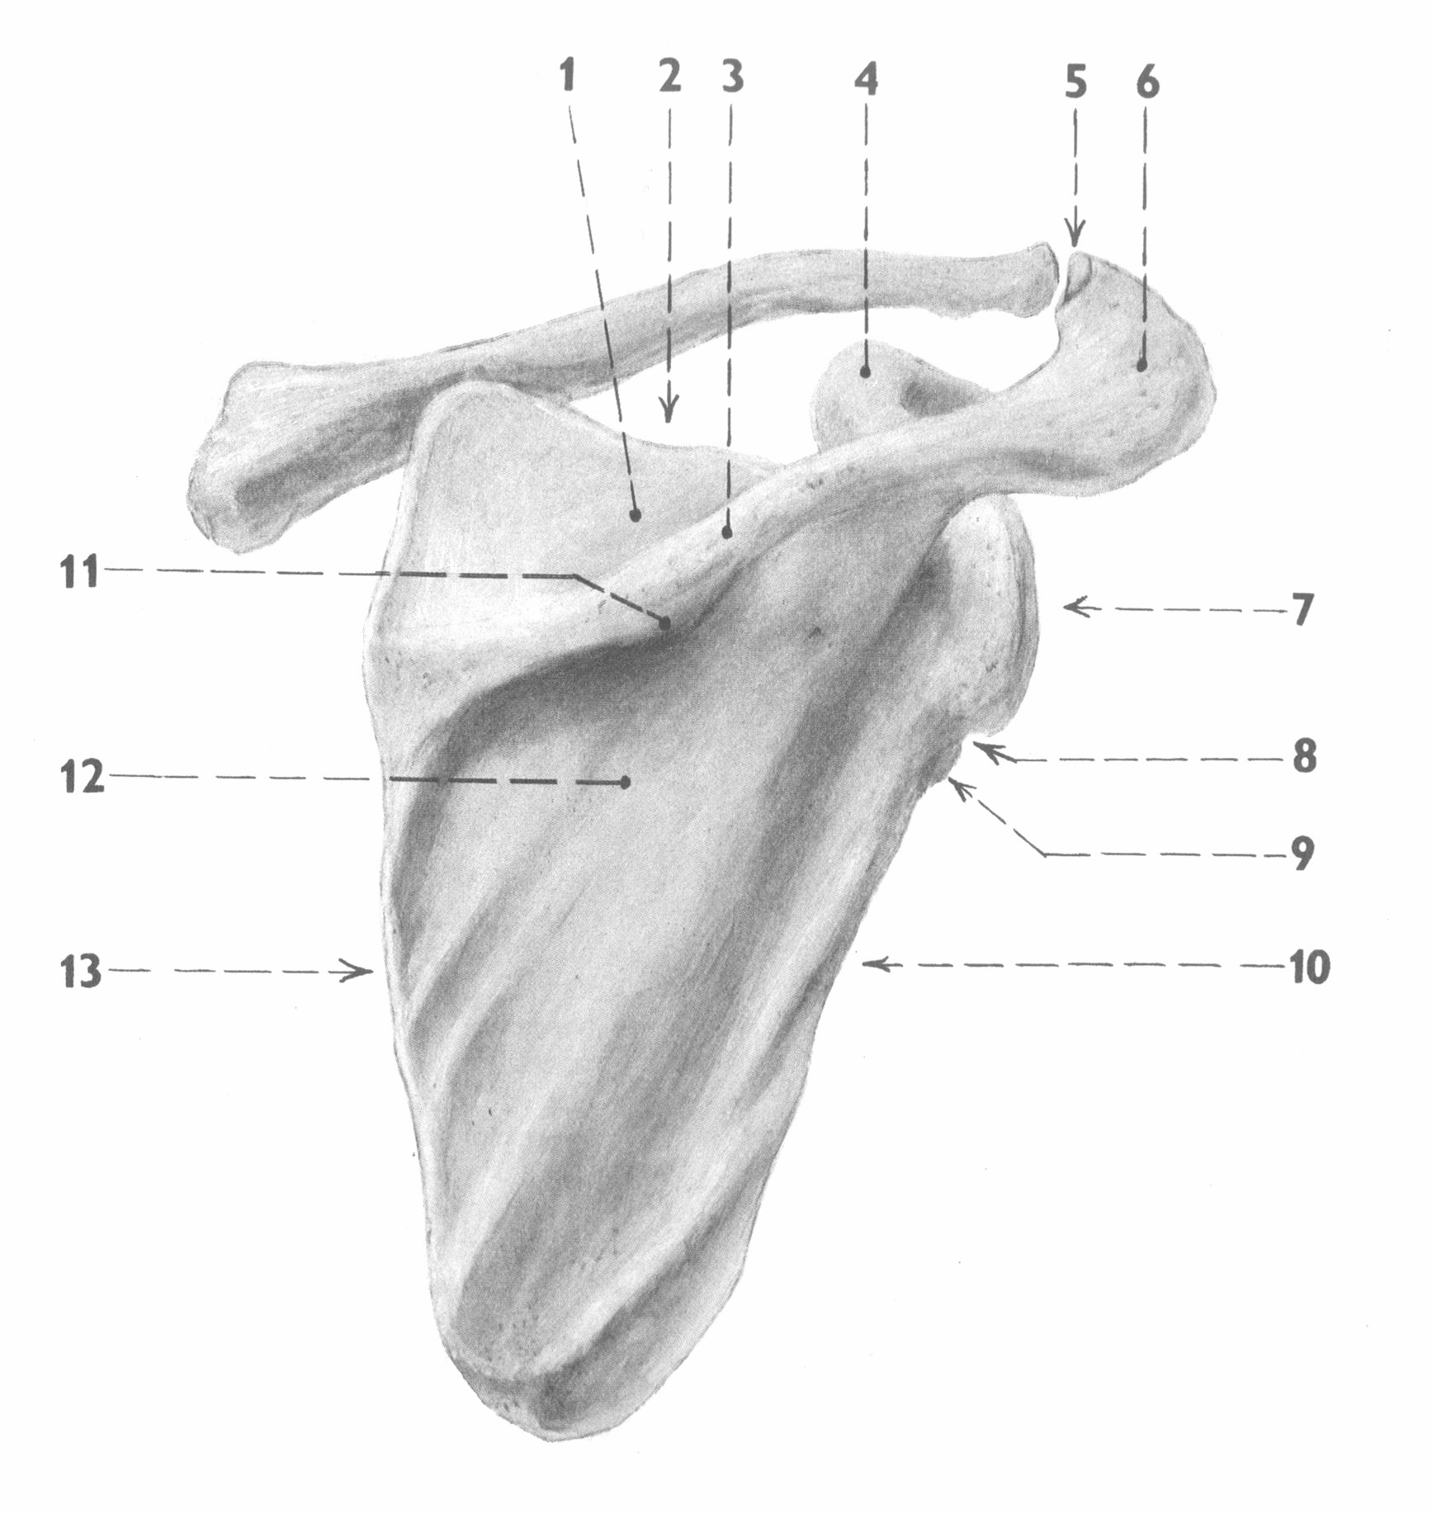
KAULAI Raktikaulis ir mentė , vaizdas iš nugaros
1 - fossa supraspinata/antdyglinė duobė 2 - margo superior/viršutinis kraštas 3 - spina scapulae/mentės dyglys
4 - processus coracoideus/snapinė atauga 5 - facies articularis clavicularis
6 – acromion/petys 7 - cavitas glenoidalis/sąnarinė duobė 8 - collum scapulae/mentės kraštas 9 - tuberculum infraglenoidale/sąnarinis gumburėlis
10 - margo lateralis/išorinis kraštas 11 - tuberositas triangularis spinae/spyglys
12 - fossa infraspinata/podyglinė duobė 13 - margo medialis/vidinis kraštas

Slide 9
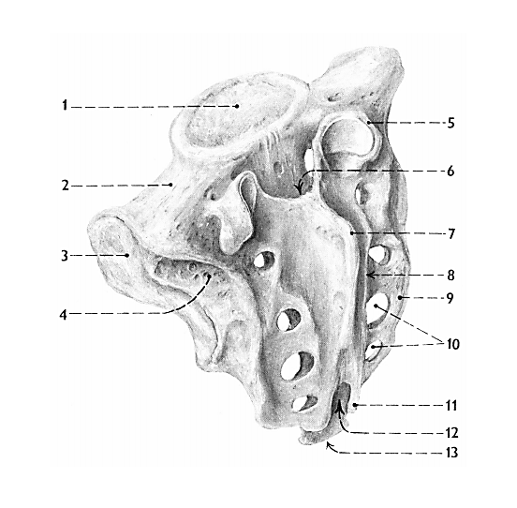
KRYŽKAULIS
basis ossis sacri //kryžkaulio pamatas
pars lateralis //šoninė dalis
facies auricularis //ausinis paviršius
tuberositas ossis sacri//kryžkaulio šiurkštuma
processus articularis superior//viršutinė sąnarinė atauga
canalis sacralis //kryžkaulio kanalas
crista sacralis mediana/vidurinė kryžkaulio skiauterė
crista sacralis medialis//vidinė kryžkaulio skiauterė
crista sacralis lateralis //šoninė kryžkaulio skiauterė
foramina sacralia dorsalia //užpakalinės kryžkaulio ertmės
cornu sacrale//kryžkaulio ragas
hiatus sacralis //kryžkaulio žiotys
apex ossis sacri//kryžkaulio viršūnė

Slide 10
NUGARA
3.Mažasis rombinis raumuo
4.Didysis rombinis raumuo
5. Deltinis raumuo
6.Trapecinis raumuo
7.Didysis apvalusis raumuo
9.Plačiausias nugaros raumuo
11.Didysis sėdmens raumuo
12. Vudurinysis sėdmens raumuo
13.Pusketerinis galvos raumuo
14. Diržinis galvos raumuo
15. Diržinis kaklo raumuo
16.Keliamasis mentės raumuo
17. Antdyglinis raumuo
20. Podyglinis raumuo
24. Ilgiausias raumuo
25. Plačiausias raumuo

Slide 11
Nugaros raumenys –paviršiniai
–trapecinis raumuo
plokščias trikampis raumuo, dengiantis viršutinę ir užpakalinę kaklo ir pečių dalį.
Tai vientisas raumuo, tačiau pagal įvairiomis kryptimis einančias skaidulas skiriamos 3 dalys:
Nusileidžiančioji (viršutinė) dalis – pars descendens
Skersinė (vidurinė) dalis – pars transversa
Kylančioji (apatinė) dalis – pars ascendens

Slide 12
VIETA, FUNKCIJOS
Nusileidžiančioji dalis
Pr. Pakauškaulio virš. sprando linija – linea nuchalis superior
Sprando raištis – ligamentum nuchae
C7 keterinė atauga – process.spinosi vertebrae cervicalis VII
Pab. Mentės dyglys ir petis – spina et acromion scapulae
Skersinė dalis
Pr. T1-T5 keterinės ataugos – processus spinosi vertebrarum thoracicarum T1-T5
Kylančioji dalis
Pr. T6-T12 keterinės ataugos – processus spinosi vertebrarum thoracicarum T6-T12
Pab. (Skersinė ir kylančioji dalys)
Mentės dyglys – spina scapulae
Motorinė inervacija- XI priedinis nervas – nervus accessorius
Sensorinė inervacija- C3–C4 kaklinių nervų priekinės šakos – rami ventrales nervorum cervicalium
Visas trapecinis raumuo traukia pečių lanką atgal, pritraukia mentę prie stuburo, tiesia stuburo krūtininę dalį, atstato į priekį krūtinę.
Kai pečių lankas fiksuotas, susitraukdamas vienoje pusėje, lenkia galvą į savo pusę, o susitraukdamas abipus, atlošia galvą ir kaklą atgal.
Kai stuburas fiksuotas, viršutinė trapecinio raumens dalis kelia pečių lanką aukštyn, fiksuoja pečių lanką judant rankai, rankoje laikant svorį.
Šoniniam deltiniam raumeniui pakėlus ranką stačiu kampu į liemenį, vidurinė ir apatinė dalys kartu su priekiniu dantytuoju raumeniu, sukdamos mentę apie šoninę ašį, iškelia žastą beveik į vertikalią padėtį.
Apatinė trapecinio raumens dalis padeda nuleisti mentę ir traukia pečių lanką žemyn

Slide 13
PLAČIAUSIAS (M.LATISSIMUS DORSI)
plokščias trikampis raumuo, iš nugaros dengia juosmenį, iš šonų apatinę krūtinės ląstos dalį.
Funkc. Nuleidžia, traukia atgal pakeltą žastą, suka į vidų (kertant, traukiant). Prie liemens pritraukia atitrauktą žastą. Kai žastas fikuostas, kelia liemenį aukštyn (prisitraukiant prie skersinio, žiedų, kopiant virve). Kelia apatinius šonkaulius ir padeda forsuotai iškvėpti
Pr. Kryžkaulio nugarinis paviršius – facies dorsalis ossis sacralis
Klubakaulio skiauterė – crista iliaca
Visų juosmens slankstelių keterinės ataugos – processus spinosi vertebrarum lumbalium L1-L5
Pusės apatinių krūtinės slankstelių keterinės ataugos – processus spinosi vertebrarum thoracicarum T7-T12
Trys apatiniai šonkauliai – costae X-XII
Pab. Žastikaulio mažojo gumburėlio skiauterė – crista tuberculi minoris humeri
Inervacija- petinio rezginio C6-C8 krūtininis nugaros nervas – nervus thoracodorsalis

Slide 14
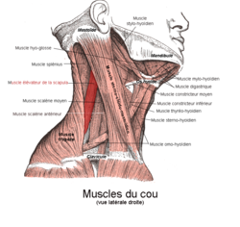
MENTĖS KELIAMASIS(m. levator scapulae)
Funkcija
Kai fiksuota galva, kelia vidinį mentės kampą.
Kai fiksuotas pečių lankas, veikdamas abipus tiesia kaklą, o veikdamas vienoje pusėje lenkia ir suka kaklą į savo pusę.
Pr. Keturių viršutinių kaklo slankstelių skersinės ataugos – processus transversi vertebrarum cervicalium C1-C4
Pab. Mentės viršutinis kampas – angulus superior scapulae; mentės vidinis kraštas – margo medialis scapulae
Inervacija- nugarinis mentės nervas – nervus dorsalis scapulae
C3–C4 kaklinio rezginio šakos – rami plexus cervicalis

Slide 15
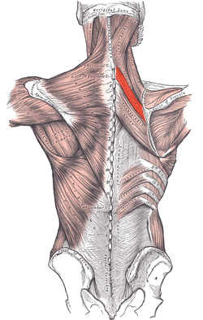
DIDYSIS/ MAŽASIS ROMBINIAI (m. romboidei major et minor)
Funkcija- Did.- esant fiksuotai mentei, tiesia krūtininę stuburo dalį.
Abu - kelia mentės apatinį kampą aukštyn, sukdami mentę apie strėlinę ašį ir nukreipdami sąnarinę žasto duobę žemyn.
Maž.- traukia mentę atgal.
Abu -pritraukia mentę prie stuburo.
Pr.- Did. - Keturių pirmųjų krūtinės slankstelių keterinės ataugos – processus spinosi vertebrarum thoracicarum T1-T4; Maž- dviejų apatinių kaklo slankstelių keterinės ataugos – processus spinosi vertebrarum cervicalium C6-C7
Pab. Did.- vidinis mentės kraštas – margo medialis scapulae – žemiau mažojo rombinio raumens; Maž.- vidinis mentės kraštas – margo medialis scapulae
Inervacija- Petinio rezginio C5 nugarinis mentės nervas – nervus dorsalis scapulae

Slide 16
Mentės keliamasis, rombiniai su kaulinėmis struktūromis

Slide 17
Tiesiamasis nugaros raumuo Tiesiamasis nugaros raumuo-tai pluoštas raumenų ir sausgyslių vertikalių gijų. tęsiasi išilgai palei visą stuburo ilgį kaklo, krūtinės, juosmens ir kryžkaulio srityse. jungia stuburą su šonkauliais ir pakaušiu. Tai vienas iš svarbiausių stuburo statikai ir dinamikai raumenų. Jį sudaro trys raumenys: •Klubinis šonkaulių raumuo (m. iliocostalis); •Keterinisraumuo (m. spinalis) •Ilgiausiasis raumuo (m. longissimus)

Slide 18
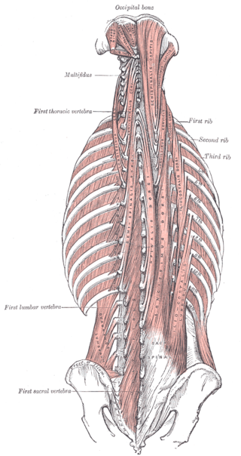
Tiesiamasis nugaros raumuo (erector spinae)
1. Klubinis šonkaulių raumuo
Pr. Kaklinis klubinis -III-VI šonkauliai – costae III-VI, Pab. C4-C6 kaklo slankstelių skersinės ataugos – processus transversi vertebrarum cervicalium C4-C6
Pr. Krūtininis klubinis - apatiniai šeši šonkauliai – costae VII-XII, Pab. Viršutiniai šeši šonkauliai – costae I-VI; C7 kaklo slankstelio skersinė atauga – processus transversus vertebrae cervicalis C7
Pr. Juosmeninis klubinis - Kryžkaulio užpakalinis paviršius – facies dorsalis ossis sacri, klubakaulio skiauterė – crista iliaca, 2 apatinių krūtinės slankstelių keterinės ataugos, visų juosmens slankstelių keterinės ataugos – processus spinosi vertebrarum lumbalium L1-L5; Pab. Juosmens slankstelių skersinės ataugos – processus transversi vertebrarum lumbalium L1-L5; VI-XII šonkauliai – costae VI-XII

Slide 19
Ilgiausiasis raumuo
Pr. Ilgiausiasis galvos T1-T5 skersinės ataugos – proc. transversi vertebrarum thoracicarum T1-T5; C3-C7 skersinės ataugos – proc. transversi vertebrarum cervicalium C3-C7. Pab. Smilkinkaulio speninė atauga – processus mastoideus ossis temporalis
Pr. Ilgiausiasis kaklo- T1-T4 skersinės ataugos – proc. transversi vertebrarum thoracicarum T1-T4. Pab. C2-C6 kaklo slankstelių skersinės ataugos – processus transversi vertebrarum cervicalium C2-C6
Pr. Ilgiausiasis krūtinės- kryžkaulio užpakalinis paviršius – facies dorsalis ossis sacri; juosmens slankstelių keterinės ataugos – processus spinosi vertebrarum lumbalium L1-L5; Pab. Juosmens slankstelių skersinės ataugos – processus transversi vertebrarum lumbalium; T3-T12 krūtinės slankstelių skersinės ataugos – processus transversi vertebrarum thoracicarum T3-T12; šonkauliai – costae
Pagrindinė funkcija: tiesia stuburą ir kaklą.
Lošia atgal liemenį, kaklą, galvą; tiesia stuburą, priešindamasis svoriui kūno priekyje,
Palaiko liemenį statmenoje padėtyje stovint, vaikštant.
Klubinis šonkaulių raumuo, susitraukęs abipus, tiesia sulenktą liemenį ir kaklą, susitraukęs vienoje pusėje, traukia šonkaulius žemyn, lenkia stuburą ar kaklą į šoną.
Keterinis raumuo, susitraukęs abipus, tiesia stuburą ir lošia galvą atgal, palaiko stuburą statmeną.
Ilgiausiasis raumuo, susitraukęs abipus, tiesia sulenktą liemenį, lošia liemenį, kaklą ir galvą atgal, o susitraukęs vienoje pusėje, suka į savo pusę stuburą, suka į savo pusę veidą ir lenkia į savo pusę galvą.
Inervacija- C2-C7, T1-T12, L1-L5 nugarinių nervų užpakalinės šakos

Slide 20
3. Keterinis raumuo
Keterinis galvos Pr. Viršutinių kaklo slankstelių keterinės ataugos – processus spinosi vertebrarum cervicalium. Pab. Pakauškaulio žvynas – squama occipitalis
Keterinis kaklo raumuo Pr. T1-T2 keterinės ataugos – processus spinosi vertebrarum thoracicarum T1-T2; C6-C7 keterinės ataugos – processus spinosi vertebrarum cervicalium C6-C7. Pab. C2-C4 kaklo slankstelių keterinės ataugos – processus spinosi vertebrarum cervicalium C2-C4
Keterinis krūtinės raumuo Pr. L1-L3 keterinės ataugos – processus spinosi vertebrarum lumbalium L1-L3; T10-T12 keterinės ataugos – processus spinosi vertebrarum thoracicarum T10-T12. Pab. T2-T8 krūtinės slankstelių keterinės ataugos – processus spinosi vertebrarum thoracicarum T2-T8

Slide 21
Trumpieji raumenys

Slide 22
Kvadratinis juosmens raumuo
keturkampis raumuo, gulintis po tiesiamuoju nugaros raumeniu. Už jo yra inkstai.
Atliekant visus judesius jis yra pats sinergistas ir antagonistas.
Traukia apatinį šonkaulį žemyn, padeda diafragmai forsuotai įkvėpti.
Esant fiksuotai krūtinei ir stuburui veikdamas vienoje pusėje kelia dubenį į savo pusę, o veikdamas abipus – lenkia liemenį.
Pr. Klubinis juosmens raištis – ligamentum iliolumbale. Klubakaulio skiauterė – crista iliaca
Pab.
XII šonkaulis – costa XIIL1-L4 juosmens slankstelių skersinės ataugos – processus transversi vertebrarum lumbalium
Inervacija- T12 ir L1-L3 juosmeninio rezginio raumeninės šakos – rami musculares plexus lumbalis

Slide 23
Didysis juosmens raumuo
ilgas verpstės formos raumuo.Su klubiniu raumeniu užpildo klubinę duobę.Su klubiniu, mažuoju juosmens raum. laikomi vienu– musculus iliopsoas. Dubens ertmėje susijungia į vieną raumenį, žemyn siaurėja, prisitvirtina prie šlaunikaulio.
Funkc. fiksavus liemenį suka šlaunį į išorę. fiksavus šlaunį pakreipia dubenį pirmyn…fiksavus šlaunį, veikdamas vienoje pusėje lenkia stuburą į savo šoną ir į priekį....Veikdamas abipus sėdantis iš gulimos padėties lenkia liemenį, o stovint laiko stuburą bei dubenį virš šlaunų ir palaiko statmeną laikyseną ….... Tempia juosmeninę stuburo dalį pirmyn, juosmens srityje sukelia stuburo išlinkimą (lordozę).
Pr. Paskutinio krūtinės slankstelio kūno šonai – corpus vertebrae thoracis T12 Paskutinio krūtinės slankstelio skersinės ataugos – processus transversus vertebrae thoracis T12. Visų juosmens slankstelių kūnų šonai – corpora vertebrarum lumbalium L1-L5. Visų juosmens slankstelių skersinės ataugos – processus transversi vertebrarum lumbalium L1-L5
Pab. Šlaunikaulio mažasis gūbrys – trochanter minor femoris
Inervac. L1-L3 juosmeninio rezginio priekinės šakos – rami ventrales plexus lumbalis

Slide 24
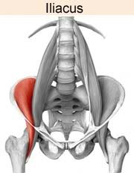
Mažasis juosmens, Klubinis raumuo
Funkc.- Padeda didž. juosmens raumeniui lenkti liemenį. Pr.- T12 krūtinės slankstelio kūnas ….L1 juosmens slankstelio kūnas Pab. Gaktikaulio skiauterinė linija – pecten ossis pubis Klubinė juosmens pakyla – Inervac. L2-L4 juosmeninio rezginio raumeninės šakos
Funkc. Padeda lenkti šlaunį prie dubens, pritraukti atitrauktą šlaunį, sukti į išorę., šlaunį fiksavus, veikdamas vienoje pusėje suka dubenį į priešingą pusę, o veikdamas abipus lenkia liemenį ir dubenį (pvz, sėdantis iš gulimos padėties)….. Veikdami abipus kartu su didžiuoju juosmens raumeniu laiko stuburą ir dubenį virš šlaunų ir padeda palaikyti stačią laikyseną. Pr. Klubinė duobė – fossa iliaca …Kryžkaulio dubeninis paviršius – facies pelvina ossis sacralis. Pab. Šlaunikaulio mažasis gūbrys – trochanter minor femoris. Inervac. Juosmeninio rezginio raumeninės šakos – rami musculares plexus lumbalis L2-L4 šlauninis nervas – nervus femoralis

Slide 25
Didysis sėdmens raumuo
platus, storas, masyvus, keturkampės formos raumuo, apgaubiantis klubo sąnarį. lemia kūno sugebėjimą išlaikyti kūną stačią, laikoma, kad jis nusako žmogaus raumenų sistemos išsivystymą.
Funkc. fiksavus dubenį tiesia šlaunį. fiksavus šlaunį tiesia dubenį ir liemenį. Neleidžia dubeniui pasvirti laisvosios kojos pusėn (einant, bėgant, stovint ant vienos kojos). Palinkusį liemenį sugrąžina į vertikalią padėtį ir neleidžia jam pernelyg pasvirti į priekį Apatinė dalis pritraukia ir suka į išorę šlaunį.Stovint įtempia plačiąją šlaunies fasciją, stabilizuodamas šlaunį virš kelio sąnario, Dalyvauja visuose judesiuose, kuriuose yra atsispiriama
Pr. Klubakaulio sėdmeninis paviršius –už užpakalinės sėdmeninės linijos – linea glutea posterior. Kryžkaulio nugarinis paviršius Uodegikaulio nugarinis paviršius –
Pab. Klubinė blauzdos juosta – tractus iliotibialis. Šlaunikaulio sėdmeninė šiurkštuma
Inervacija L5-S2 apatinis sėdmens nervas – nervus gluteus inferior

Slide 26
Vidurinis sėdmens raumuo
platus, storas, trikampis vėduoklinis raumuo. Užpakalinį trečdalį dengia didysis sėdmens raumuo
Funkc. Atitraukia šlaunį.Priekinė dalis suka šlaunį į vidų, o užpakalinė dalis padeda sukti į išorę. Neleidžia dubeniui pasvirti laisvosios kojos pusėn
Pr. Klubakaulio sėdmeninis paviršius – facies glutea ossis ilii – tarp užpakalinės ir priekinės sėdmeninių linijų – linea glutea posterior et anterior
Pab. Šlaunikaulio didžiojo gūbrio – trochanter major femoris – viršus
Inervacija L5-S2 viršutinis sėdmens nervas – nervus gluteus superior

Slide 27
Pečių lanko raumenys
gaubia peties sąnarį, leidžia atlikti daugybę judesių;
•visi raumenys prasideda nuo pečių lanko kaulų, prisitvirtina prie žastikaulio.

Slide 28
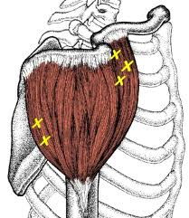
DELTINIS RAUMUO
Pr. Raktikaulinė dalis; šoninis raktikaulio trečdalis – extremitas acromialis claviculae
Petinė dalis- mentės petis – acromion scapulae
Užpakalinė dalis- mentės dyglys – spina scapulae
Pabaiga-žastikaulio deltinė šiurkštuma – tuberositas deltoidea humeri
Funkc.
Priekinė dalis lenkia žastą į priekį ir suka jį į vidų.
Priekinė dalis padeda didžiajam krūtinės raumeniui horizontaliai pritraukti žastą, nors ir nestipriai.
Šoninė deltinio raumens dalis atitraukia žastą ir kelia jį iki pečių linijos. Toliau žastą kelia trapecinis raumuo. Jei atitraukiamas žastas pasuktas į išorę, šoninei raumens daliai padeda ir priekinė dalis.
Šoninė dalis, jei žastas pasuktas į vidų, padeda horizontaliai atitraukti žastą, tačiau jei žastas pasuktas į išorę, prie horizontalaus atitraukimo prisideda labai menkai.
Užpakalinė raumens dalis padeda tiesti žastą už anatominės padėties.
Užpakalinė deltinio raumens dalis horizontaliai atitraukia sulenktą žastą ir suka jį į išorę.
Esant fiksuotam žastui visas deltinis raumuo sustiprina peties sąnarį ir fiksuoja pečių lanką prie žastikaulio (kybant ant skersinio, lygiagrečių).

Slide 29
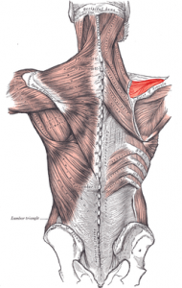
ANTDYGLINIS RAUMUO
raumuo yra antdyglinėje mentės duobėje. Iš viršaus jį uždengia trapecinis ir deltinis raumenys.
Pradžia mentės antdyglinė duobė – fossa supraspinata scapulae
Pabaiga žastikaulio didžiojo gumburėlio viršus – tuberculum maius humeri
Kai mentė fiksuota padeda atitraukti žastą nuo liemens.
Viena iš svarbiausių funkcijų: iš viršaus sutvirtina peties sąnarį.
Petinio rezginio C4-C6 viršmentinis nervas – nervus suprascapularis.

Slide 30
Podyglinis raumuo
Podyglinėje duobėje esantis masyvus raumuo. Virš jo trapecinis ir deltinis raumenys.
Funkc, Suka žastą į išorę. Dalyvauja pritraukiant ir tiesiant žastą.
Viena iš svarbiausių funkcijų: iš užpakalio sutvirtina peties sąnarį.
Pr.Mentės podyglinė duobė – fossa infraspinata scapulae
Pab. Žastikaulio didžiojo gumburėlio vidurys – tuberculum maius humeri
Inerv. Petinio rezginio C5-C6 viršmentinis nervas – nervus suprascapularis

Slide 31
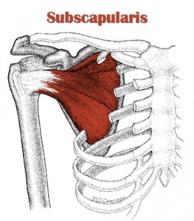
Pomentinis raumuo
plokščias, platus, trikampis raumuo, užpildantis pomentinę duobę. Tai tvirtas plunksninis raumuo.
Funkc. Suka žastą į vidų. Pakeltą žastą lenkia pirmyn ir žemyn įstrižai krūtinės ląstos. Iš priekio saugo peties sąnarį nuo žasto išnirimo judesių metu.
Sutvirtina peties sąnarį kai žastas iškeltas arba atitrauktas į šoną, fiksuoja atitrauktą žastą pie peties sąnario (kybant ant skersinio, žiedų).
vienas iš svarbiausių raumenų atliekant judesius iškelta ranka (plaukiant, metant, atmušant kamuolį)
Pr. Pomentinė duobė – fossa subscapularis scapulae
Pab. Žastikaulio mažasis gumburėlis – tuberculum minus humeri
Inerv. C5-C6 pomentinis nervas – nervus subscapularis

Slide 32
Mažasis apvalusis raumuo
Funkc. Suka žastą į išorę. Dalyvauja pritraukiant bei tiesiant žastą. Viena iš svarbiausių funkcijų: iš užpakalio sutvirtina peties sąnarį.
Pr. Mentės šoninis kraštas – margo lateralis scapulae
Pab. Žastikaulio didžiojo gumburėlio apačia – tuberculum maius humeri
Inerv. Petinio rezginio C5 pažastinis nervas – nervus axillaris

Slide 33
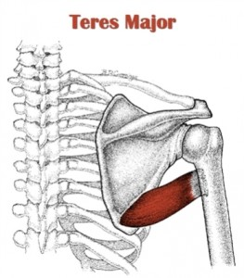
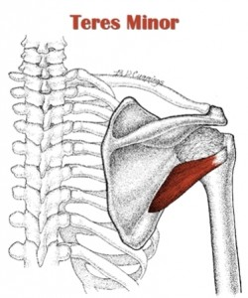
Didysis apvalusis
Funkc. Traukia pakeltą žastą žemyn ir atgal bei suka jį į vidų. Esant fiksuotam žastui padeda traukti liemenį į priekį. Sutvirtina pečių lanką.
Pr. Mentės apatinis kampas – angulus inferior scapulae
Pab.Žastikaulio mažasis gumburėlis – tuberculum minus humeri
Inerv. C5-C7 pomentinis nervas – nervus subscapularis

